Slide 1
«Волонтеры Подмосковья»

Slide 2
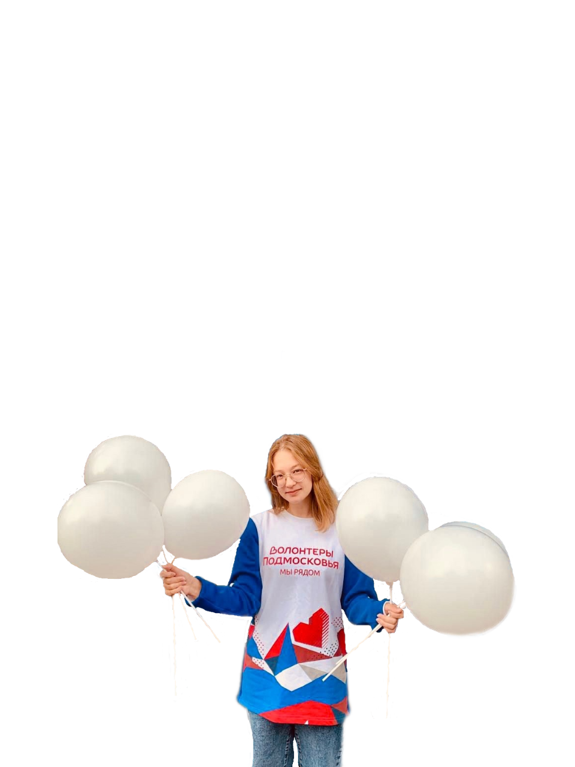
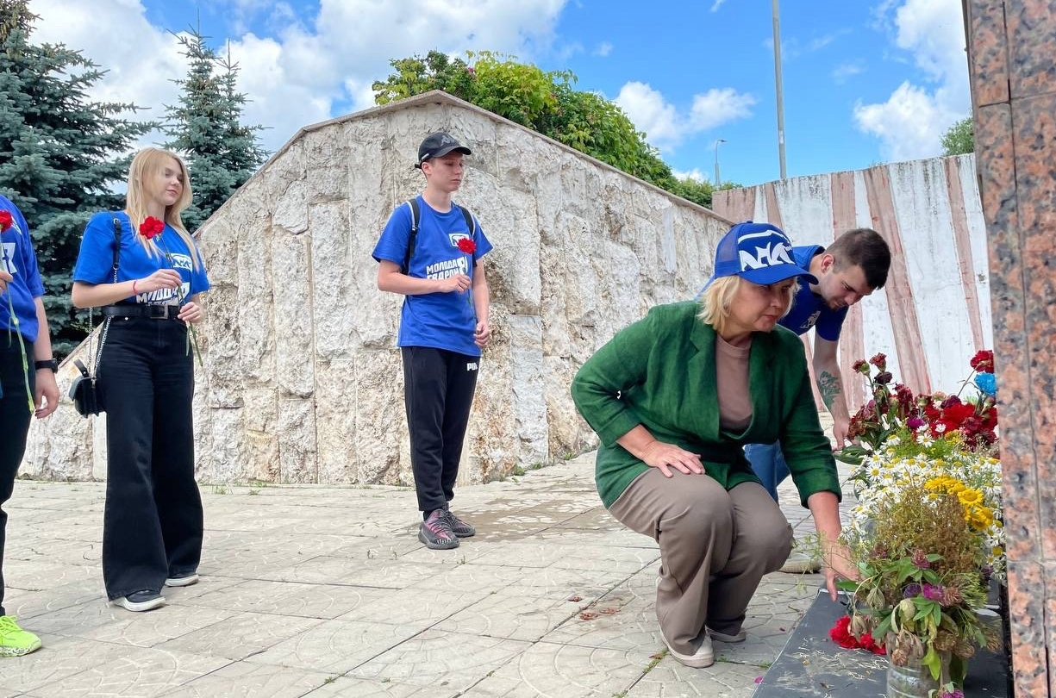
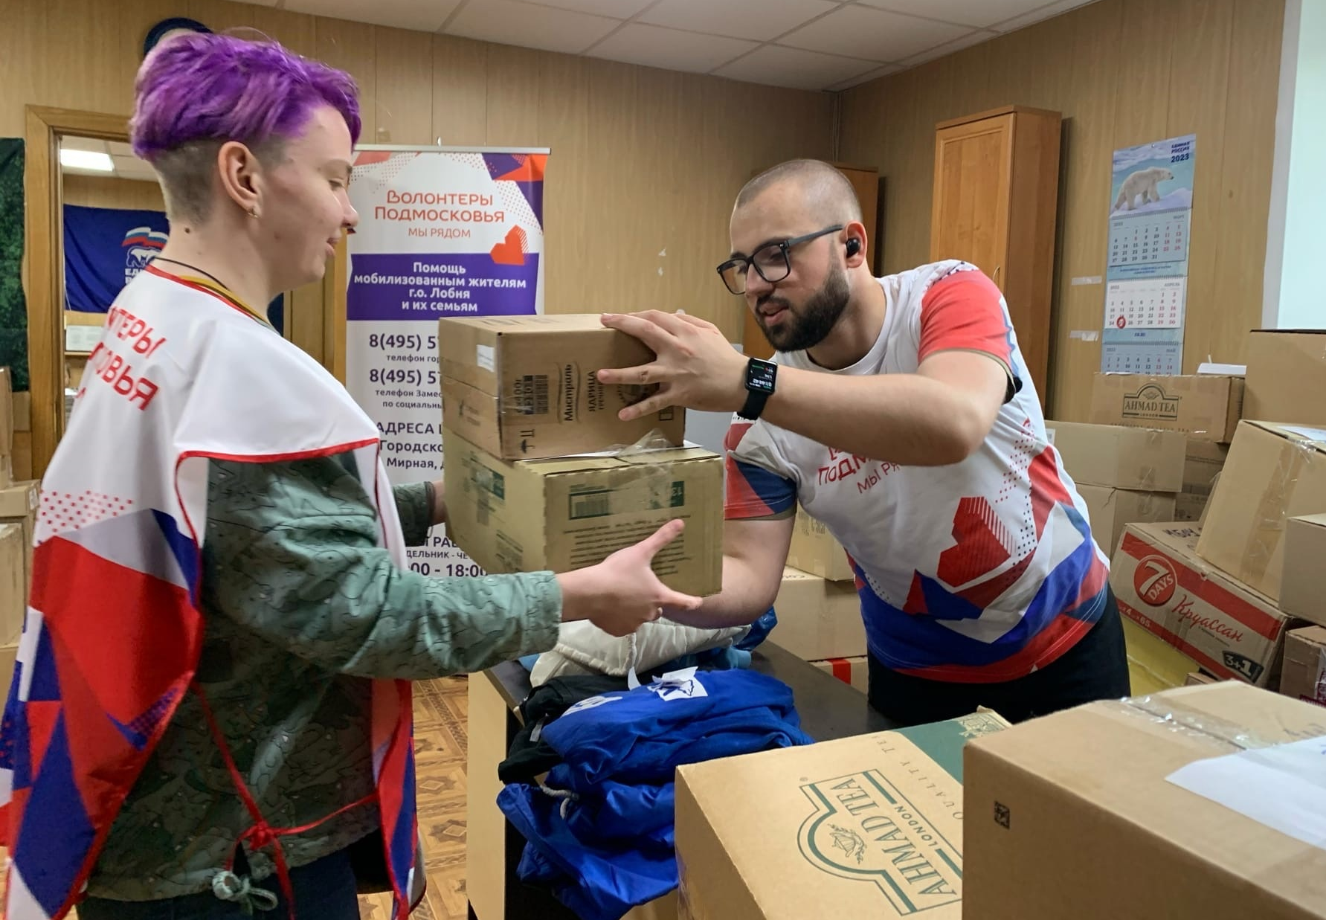
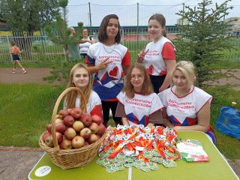
Кто такой волонтер?
Волонтер – это человек с активной гражданской позицией, человек который хочет помочь окружающим, человек, которому не «все равно».

Slide 3
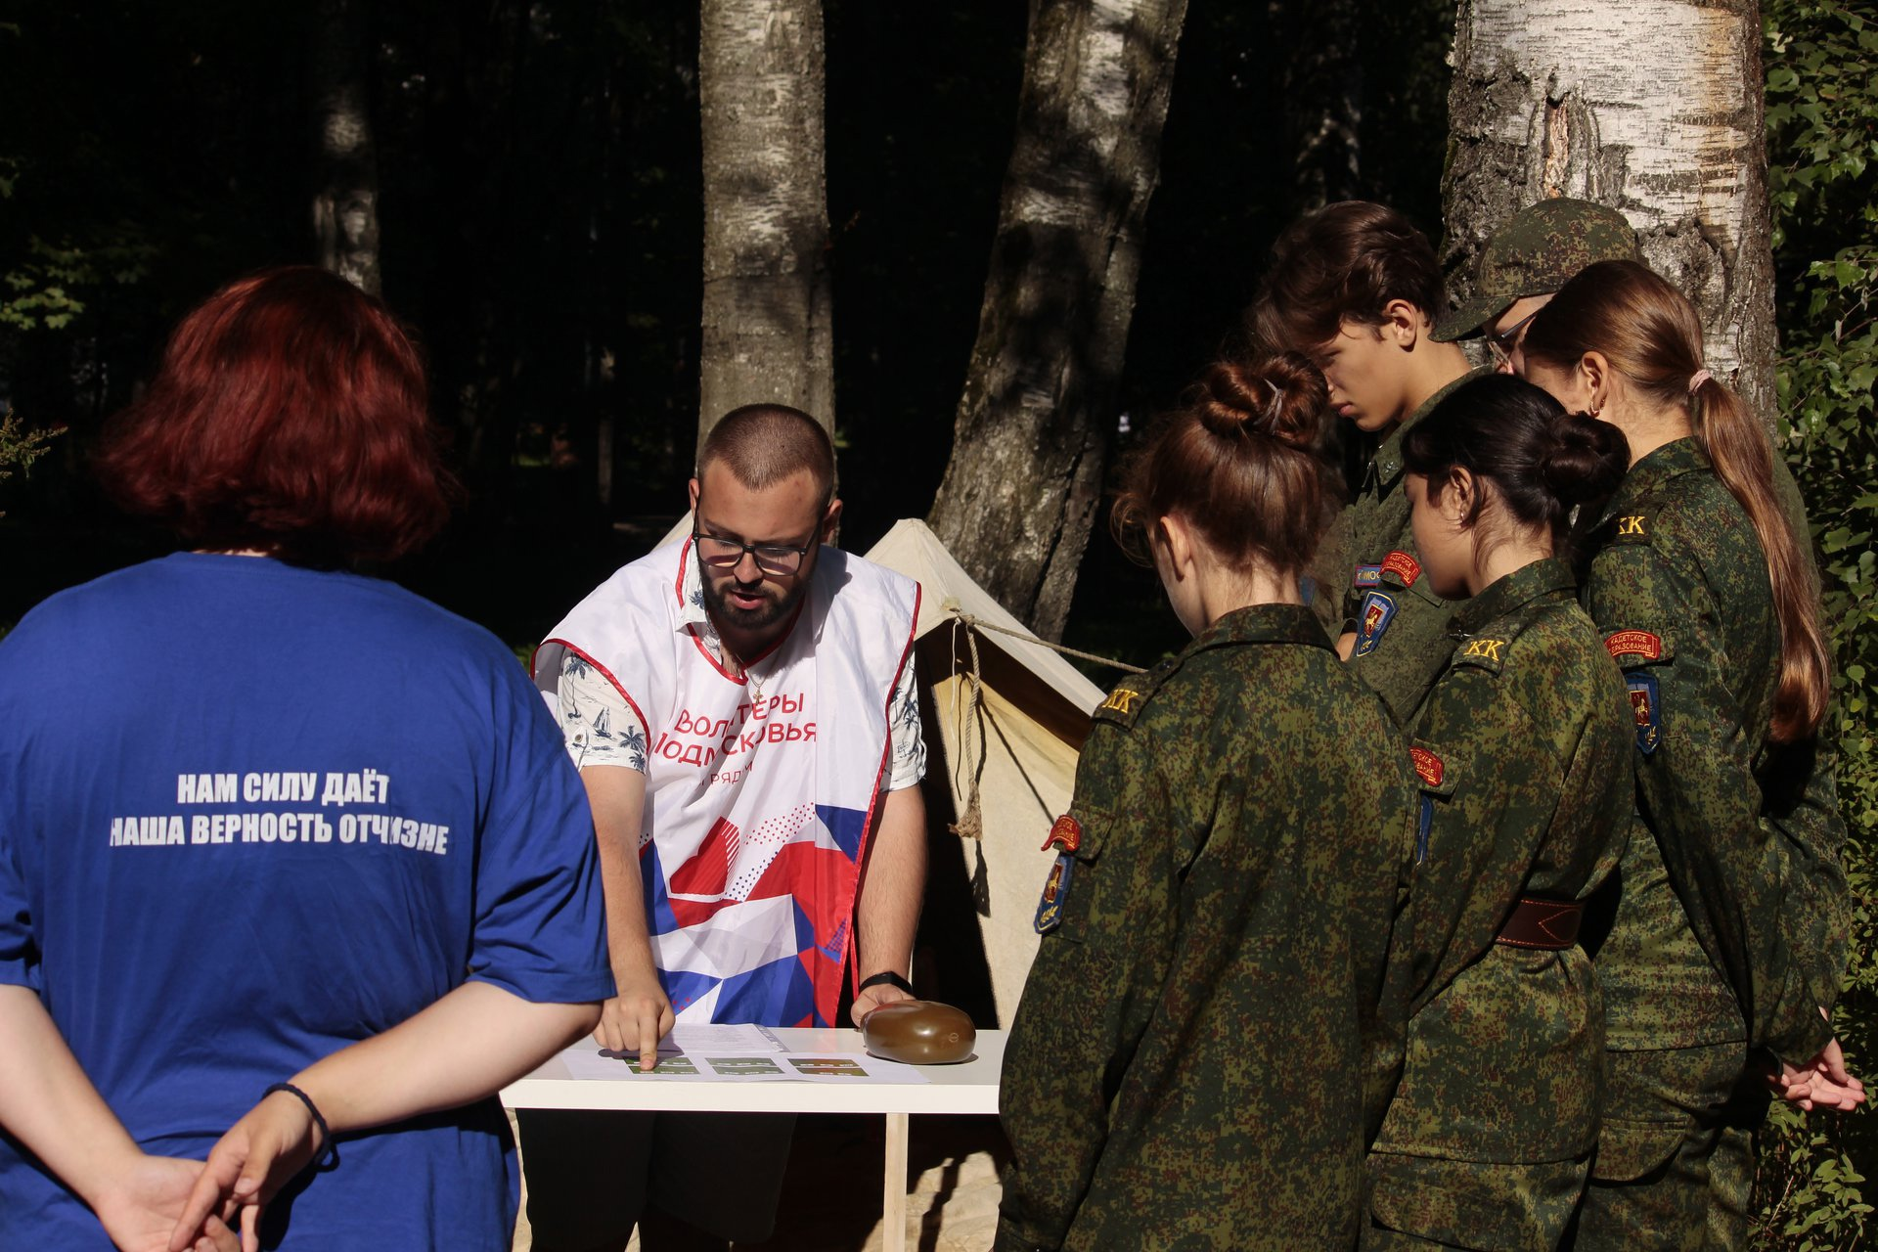
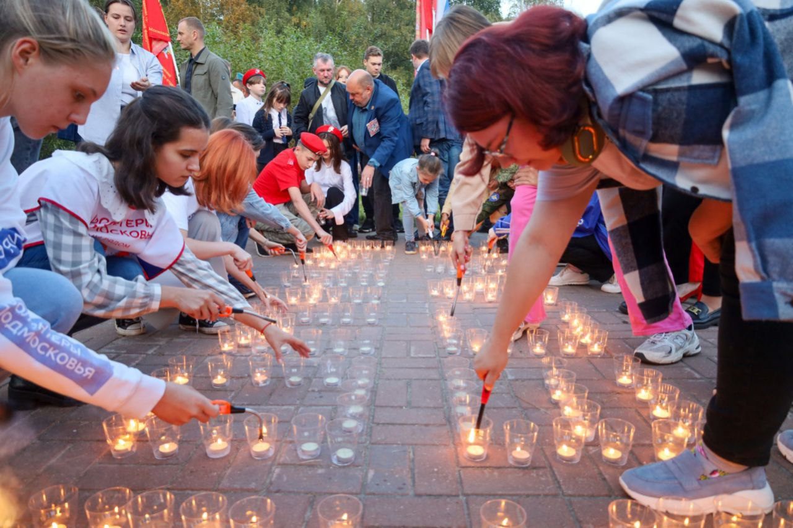
Зачем люди становятся волонтерами?
Принадлежность к группе единомышленников
Ощущение важности и значимости
Развивается социальный потенциал личности
Получаешь необходимый опыт и строчку в резюме
Развитие коммуникативных навыков
Связи и контакты

Slide 4

История «Волонтеров Подмосковья»
«Волонтеры Подмосковья» - проект по объединению всех волонтерских организаций в одно общее движение, созданный при поддержке Губернатора Московской области

Slide 5
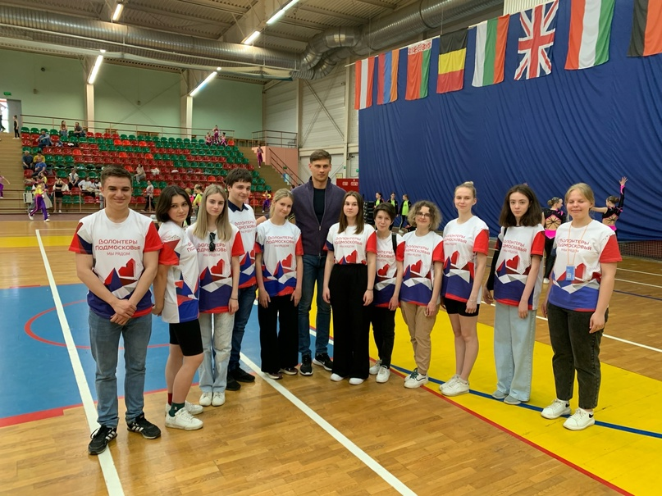
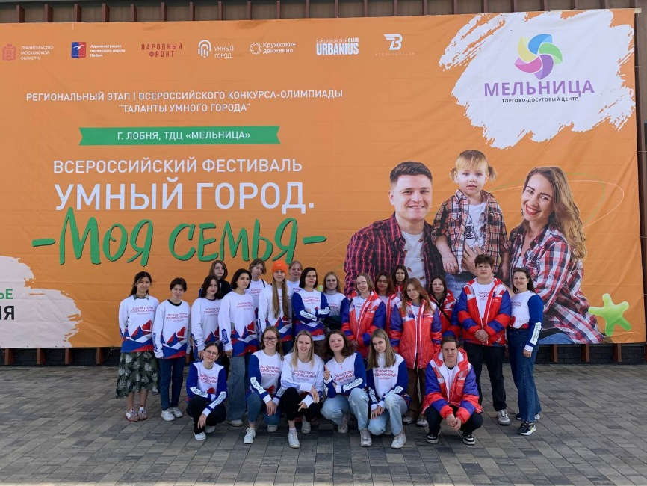
Что дает волонтерство?
Новый коллектив друзей и товарищей
Участие в исторических событиях города и Московской области
Кузница кадров административных работников
Опыт работы в совершенно разных направлениях
Развитие навыков коммуникабельности
Создание активной жизненной позиции и льготы для поступления

Slide 6




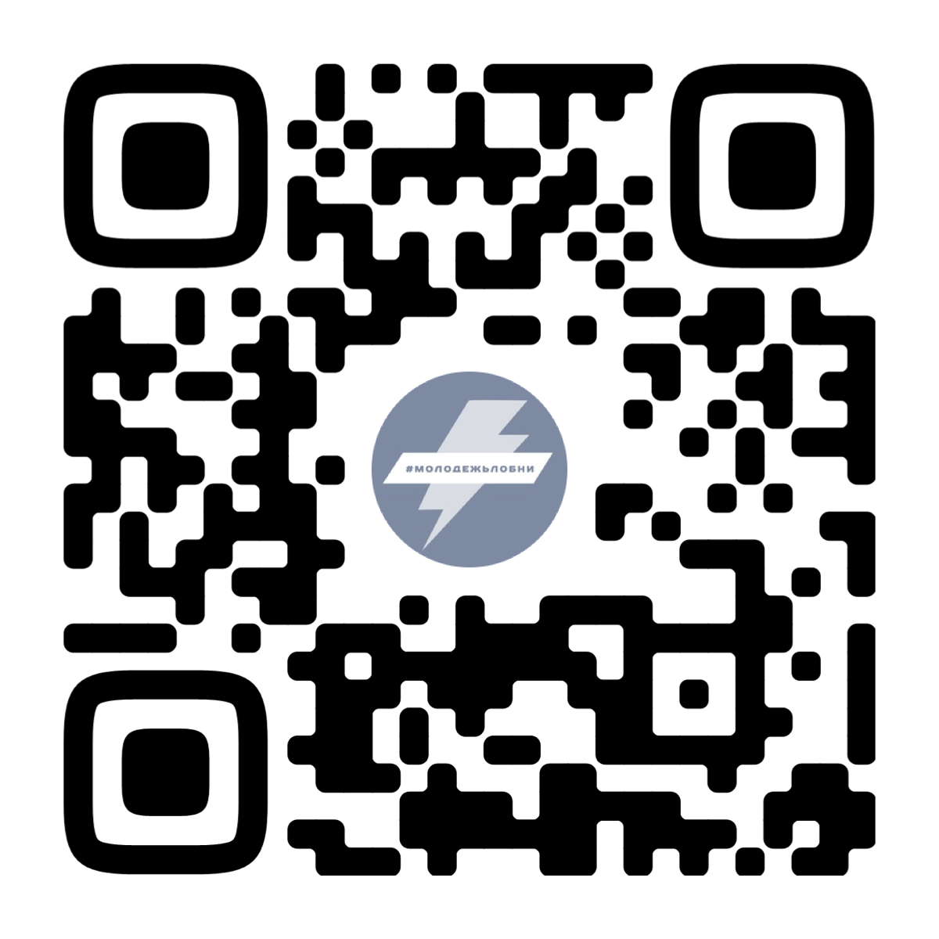
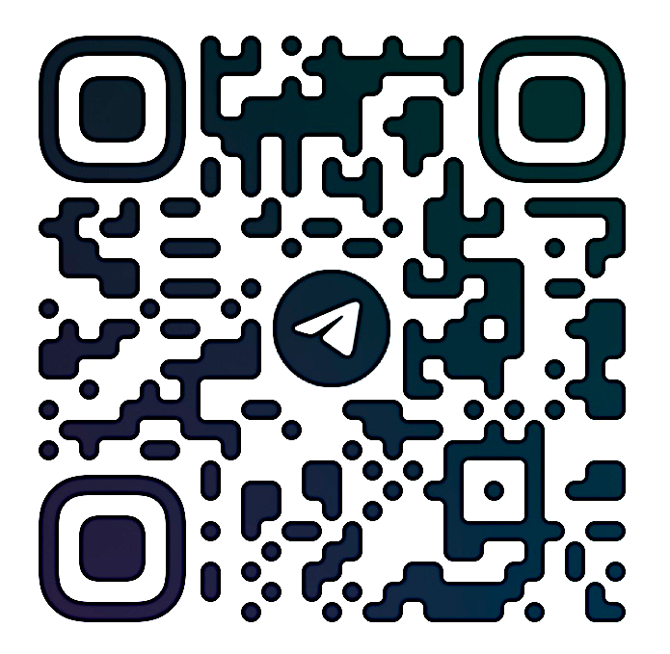


Контакты
г.о. Лобня, ул. Жирохова, д. 5
8 (915) 402-17-09 – Георгий Архипов
mol-lobnya@yandex.ru

